Slide 1
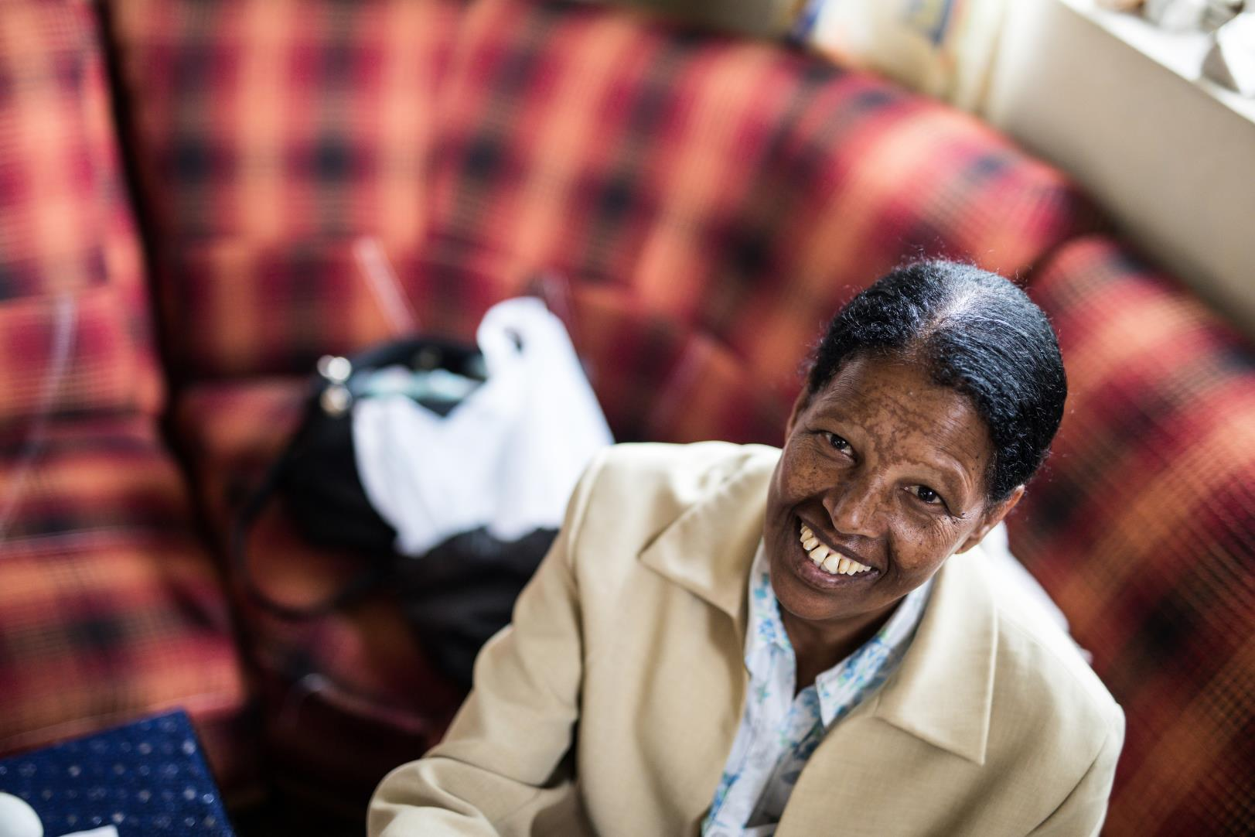

Tavoittamattomia tavoittamassa
– Jotta Jumalan valtakunta leviäisi
kylvaja.fi

Slide 2

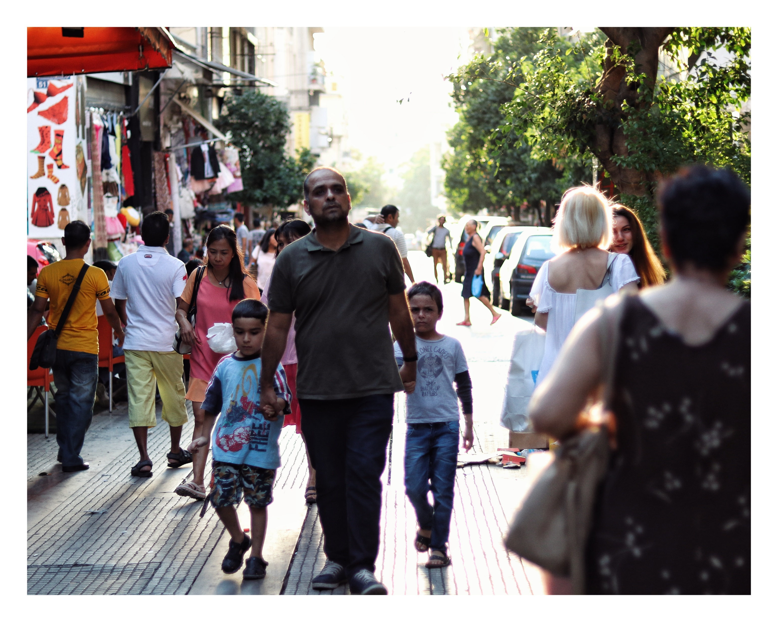
Jumala on rakastanut maailmaa niin paljon, että antoi ainoan Poikansa, jottei yksikään, joka häneen uskoo, joutuisi kadotukseen, vaan saisi iankaikkisen elämän.
Joh. 3:16
Diasporatyö, Kreikka
Notes:
Miksi olemme liikkeellä? Miksi teemme työtä?

Slide 3
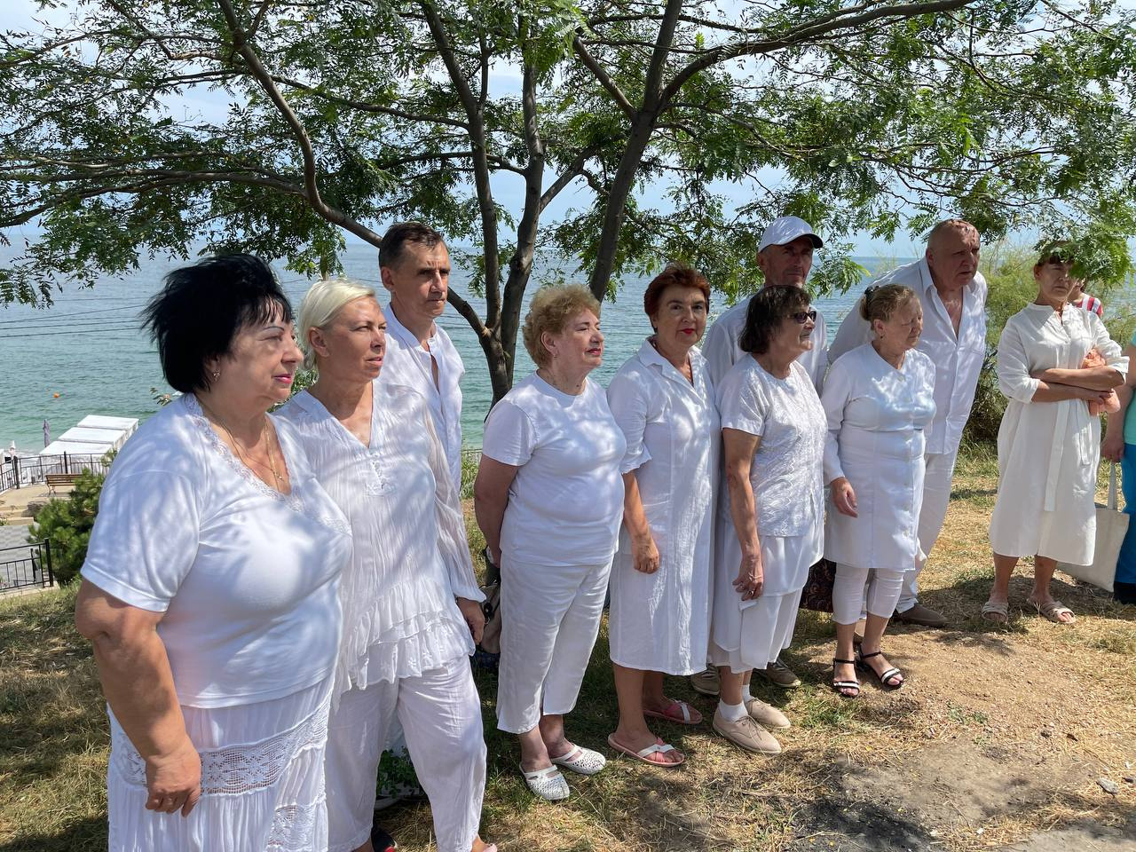
Minulle on annettu kaikki valta taivaassa ja maan päällä. Menkää siis ja tehkää kaikki kansat
minun opetuslapsikseni: kastakaa heitä Isän ja Pojan ja Pyhän Hengen nimeen ja opettakaa heitä noudattamaan kaikkea, mitä minä olen käskenyt teidän noudattaa. Ja katso, minä olen teidän kanssanne kaikki päivät maailman loppuun asti.
Matt. 28:18–20
Juutalaistyö, Ukraina
Notes:
Jeesus on antanut meille tämän tehtävän.

Slide 4
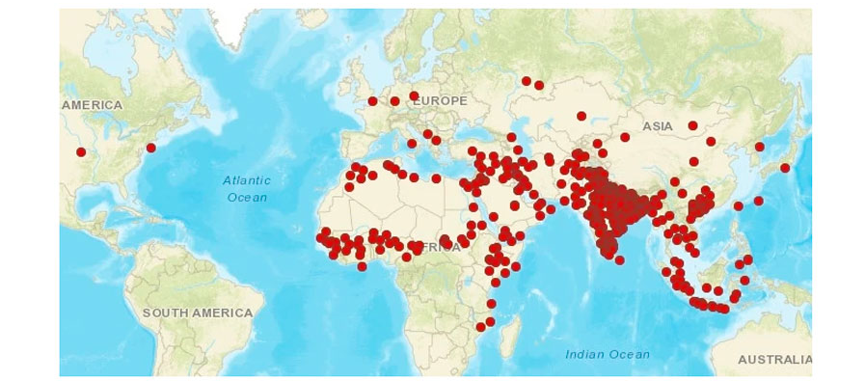
3 miljardia ihmistä on edelleen tavoittamatta
Punaisella merkittynä ne saavuttamattomat kansanryhmät, joiden väkiluku on yli 1 miljoona. Lähde: Joshua Project.
Notes:
Lähde: https://pray1040.com/unreached-people-groups-the-ultimate-guide/
Saavuttamaton kansanryhmä tarkoittaa kansanryhmää, jonka keskuudessa ei ole sellaista paikallista uskovien kristittyjen yhteisöä, jolla olisi riittävästi jäseniä ja resursseja oman ryhmänsä tavoittamiseen. On arvioitu, että kriittinen raja on 2 %. Jos yhteisössä on kristittyjä tätä vähemmän, paikalliset tarvitsevat ulkopuolista tukea evankeliumin kertomiseen omalle ryhmälleen.

Slide 5
Globaalisti vain 3 % lähetystyön resursseista käytetään tavoittamattomien tavoittamiseen.
Menemme sinne, missä on vähän tai ei lainkaan kristittyjä ja kirkkoja.

Slide 6
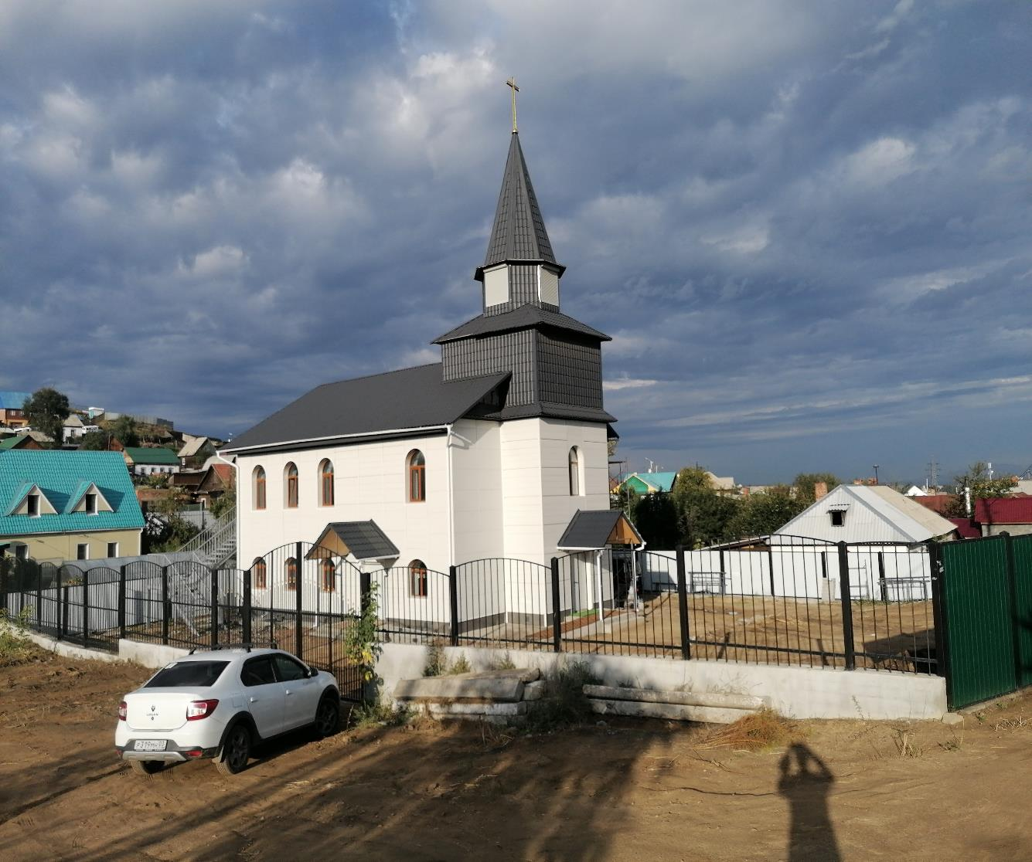
Näkymme on kokonaisvaltainen: julistamme evankeliumia ja kohennamme yhteisöjen elinolosuhteita.
Tehtävä on yhteinen lähettäjien ja seurakuntien kanssa. Kutsumme kristittyjä löytämään paikkansa lähetystehtävässä.
Ulan-Uden kirkko, Itä-Siperia

Slide 7
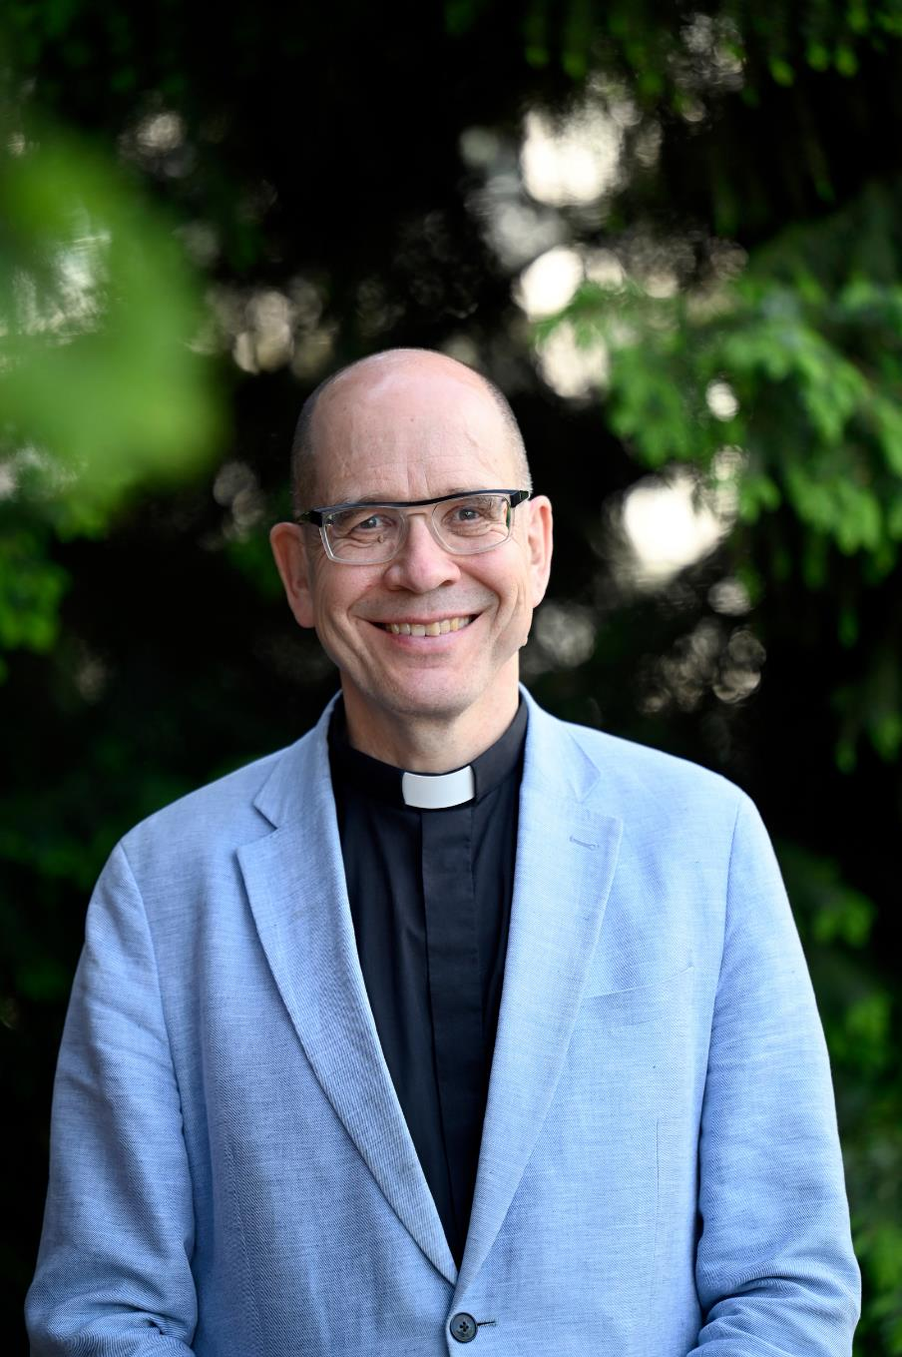
Kylväjä on kirkon lähetysjärjestö ja ulkoministeriön pitkäaikainen kumppani kehitysyhteistyössä.
Olemme yhteistyöhakuisia. Luomme ja vahvistamme kumppanuuksia Suomessa ja työalueilla.
75 % budjetistamme käytetään työhön ulkomailla.
Lähetysjohtaja Magnus Riska ​
Notes:
Järjestö on perustettu 1974. Nimen taustalla on jae Raamatusta: ”Mies, joka kylvi hyvää siementä, on Ihmisen Poika. Pelto on maailma.” Matt. 13:37–38

Slide 8
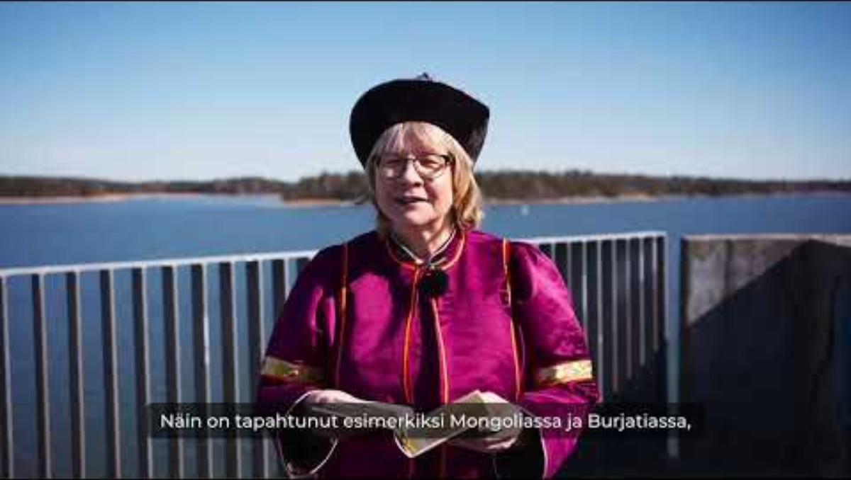
Notes:
Dokumentaristi Ville Laine suunnitteli ja toteutti Kylväjän strategiasta videon. Linkki varalle: https://youtu.be/9YT1V8n4tIQ?si=i5G8S-TlwdeGC_Lo

Slide 9
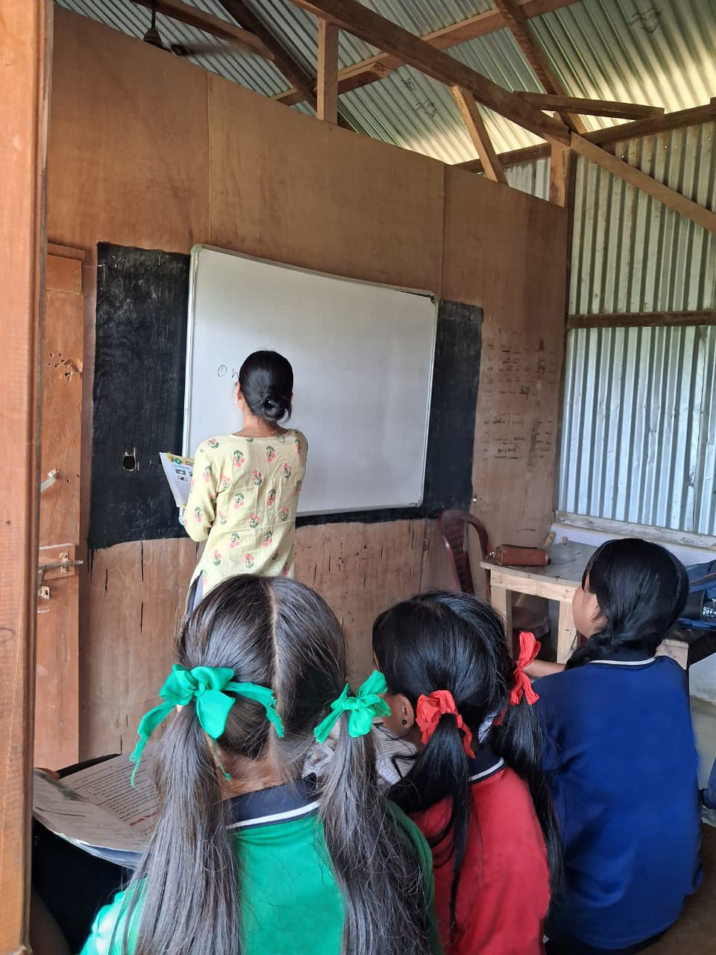
Työmme jakautuu kolmeen osaan:
Juutalaistyö
Pioneerityö
Diasporatyö
Pioneerityö, Intia
Notes:
• Juutalaistyö (Jumalan valittu kansa) – Room. 1:16–17.
• Pioneerityö (Aasian ja Afrikan kansat) – Room. 15:20–21
• Diasporatyö (liikkeellä olevat kansat) – Jer. 29:7
Maailman Vapahtaja on juutalainen. Olemme mukana juutalaislähetyksessä, koska kaikilla juutalaisilla on oikeus kuulla Israelin Messiaasta. Kristinusko syntyi juutalaisuuden sisäisenä liikkeenä, ja kristinuskon juutalaisten juurien esillä pitäminen on yksi Kylväjän teologisista lähtökohdista.
Pioneerityötä teemme erityisesti Aasiassa ja Afrikassa. Näissä maanosissa elää valtaosa maailman saavuttamattomista kansoista, ja niissä kristityt kohtaavat myös paljon vainoa.
Diasporassa elävien ihmisten määrä maailmassa kasvaa. Saavuttamattomat kansat ovat tulleet luoksemme, ja tämä on avannut mahdollisuuden välittää heille evankeliumi.

Slide 10
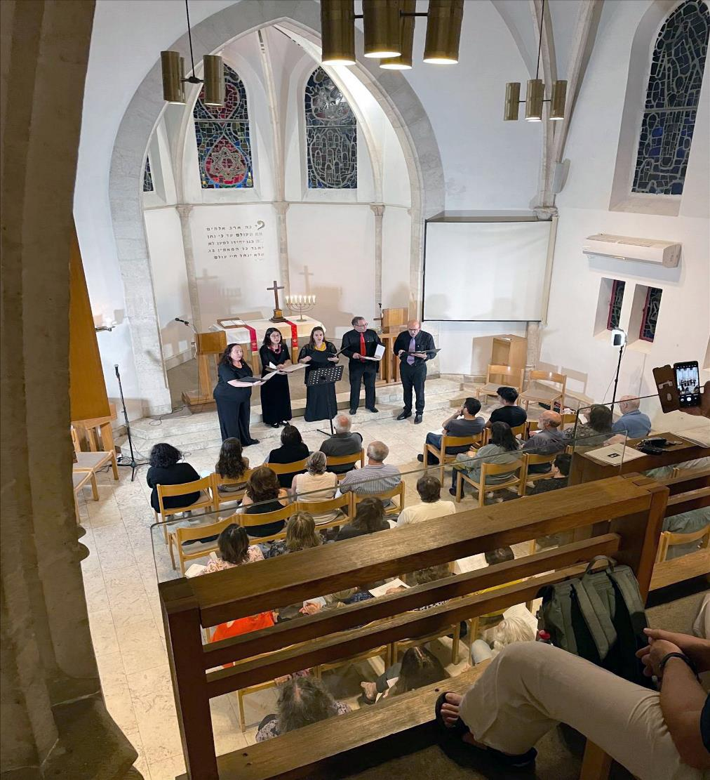
Juutalaistyö
Maailmassa on noin 16 miljoonaa juutalaista. Kylväjä tekee juutalaistyötä Israelissa, Ukrainassa ja Pietarissa.
Immanuel-kirkko, Tel Aviv, Israel
Notes:
Monet kirkkokunnat ja järjestöt ovat luopuneet juutalaislähetyksestä, mutta Kylväjässä pidämme sitä edelleen tärkeänä. Raamatullinen ajatus evankeliumista ”ensin juutalaisille” (Room. 1:16) on ollut alusta asti yksi Kylväjän teologisista perusarvoista. Kristinusko syntyi juutalaisuuden sisäisenä liikkeenä, ja ensimmäiset Jeesuksen seuraajat olivat juutalaisia. Myös tämän päivän juutalaisilla on oikeus kuulla Israelin Messiaasta.

Slide 11
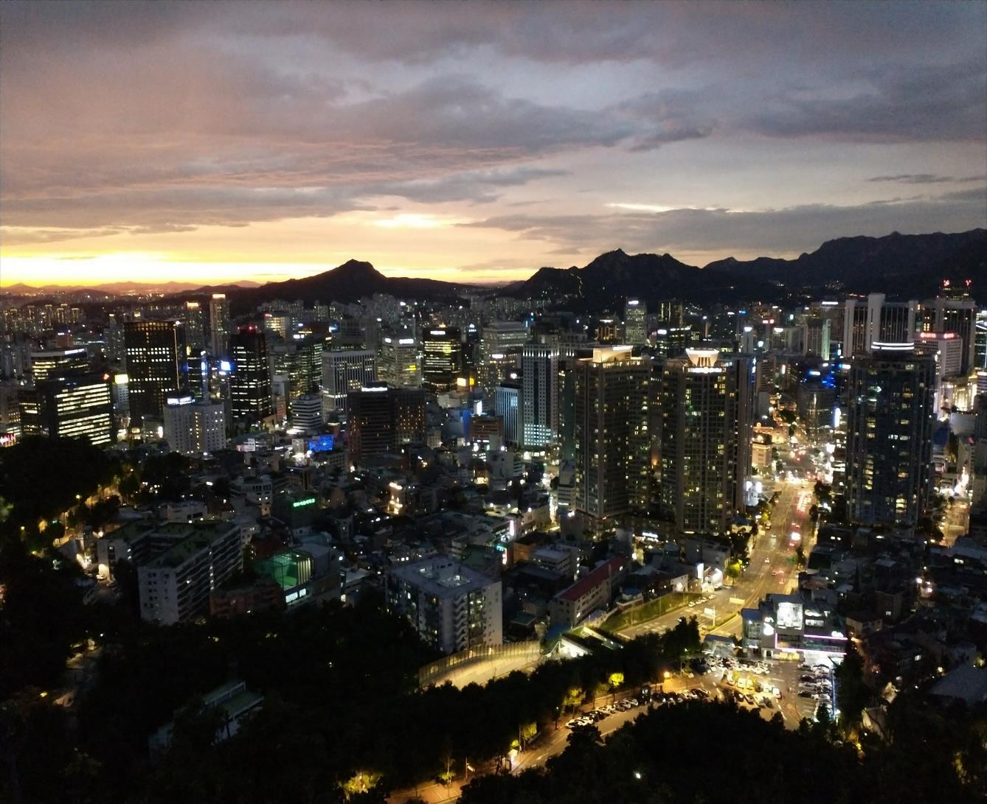
Pioneerityö
Viemme evankeliumia saavuttamattomille alueille kohtaamisten, koulutuksen, diakonian ja avustustyön avulla.
Painopiste on Aasiassa.
Pioneerityö, Itä-Aasia
Notes:
Työskentelemme usein alueilla, jossa avoin kristillinen julistustyö ei ole mahdollista. Palvelemme kokonaisvaltaisen todistuksen kautta. Myös kristittyjen elämä on todistus paikallisille, kun osoitamme Jeesuksen rakkautta käytännön teoilla.

Slide 12
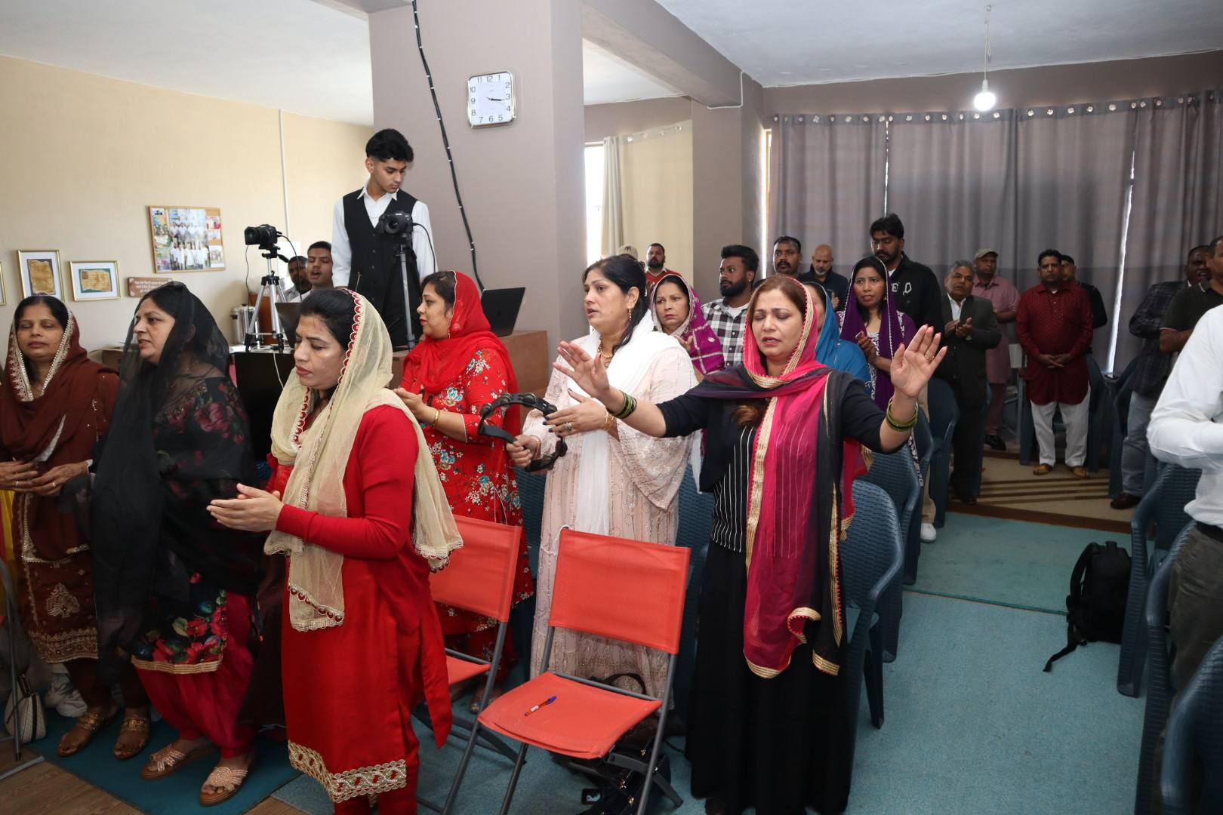
Diasporatyö
Yli 123 miljoonaa ihmistä on joutunut jättämään kotinsa. Kylväjä tavoittaa heitä Kreikassa ja Etu-Aasiassa yhdessä muiden järjestöjen ja seurakuntien kanssa.
Diasporatyö, Kreikka
Notes:
Joka vuosi Eurooppaan saapuu tuhansia ihmisiä, jotka pakenevat väkivaltaa, kaaosta ja työttömyyttä. Monien matka kulkee Etu-Aasian kautta Kreikkaan. Useimpien tavoitteena on päästä muualle Eurooppaan, mutta tuhansien keskiaasialaisten matka ei etene Etu-Aasiaa ja Kreikkaa pitemmälle.
Diasporatyössä Kylväjä tavoittaa ihmisiä, joiden kotimaissa perinteisen lähetystyön tekeminen on vaikeaa. Teemme yhteistyötä useiden Kreikassa toimivien seurakuntien ja pakolaisjärjestöjen kanssa auttaaksemme varsinkin Keski-Aasiasta tulleita ihmisiä, mutta tavoitamme monista muistakin maista lähteneitä. Teemme seurakuntatyötä ja järjestämme Toivon työpajoja menetyksiä kohdanneille. Annamme myös diakonia-apua ja tuemme pakolaisseurakuntien ja -verkostojen toimintaa.
Kylväjä tekee diasporatyötä ja järjestää Toivon työpajoja myös Etu-Aasiassa osana kansainvälistä tiimiä.
Monilla Kylväjän työntekijöillä ja vapaaehtoisilla on vahva liikkeellä olevien kansojen kielen ja kulttuurien tuntemus. Kylväjä tarjoaa asiantuntemusta, koulutusta ja aineistoja seurakuntien käyttöön myös Suomessa.

Slide 13
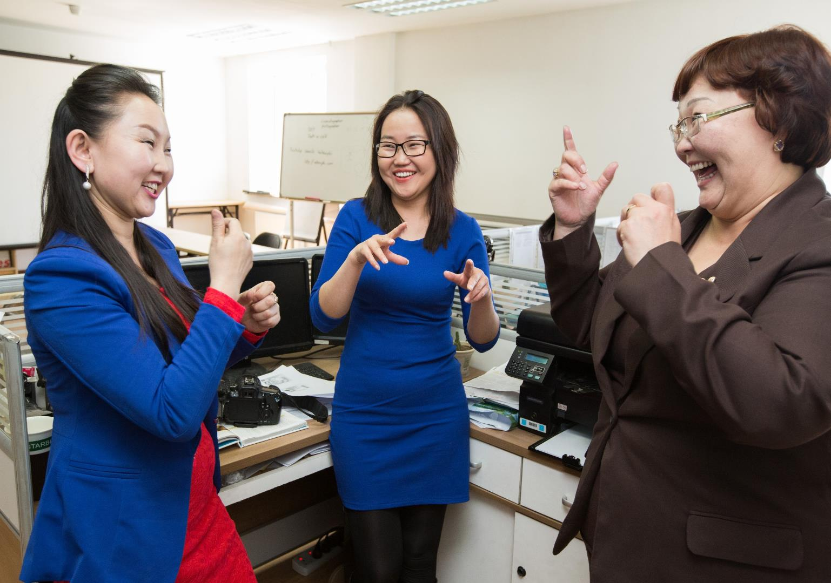
Kehitysyhteistyössä vahvistamme erityisesti naisten ja vammaisten ihmisten sekä muiden vähemmistöryhmien ihmisarvoista elämää ja merkityksellistä tulevaisuutta.
Kehitysyhteistyö, Mongolia

Slide 14
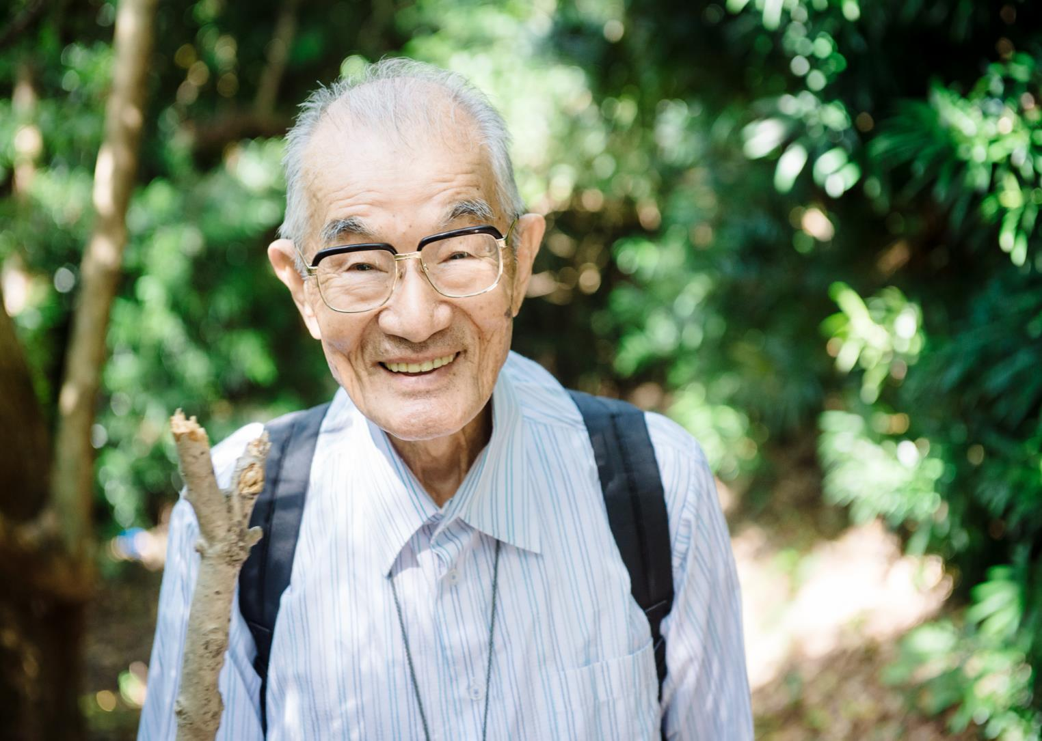
Hedelmiä työn vaikuttavuudesta
Jan Israelista
Mies Japanista
Nainen Etu-Aasiasta
Pooja, diasporassa elävä nainen Kreikasta
Pioneerityö, Japani
Notes:
JAN ISRAELISTA
Kasvoin Israelissa maallistuneessa perheessä. Raamattu oli minulle pelkkää satua ja myyttejä. Uskoin, että uskonnosta on enemmän haittaa kuin hyötyä. Historian ja arkeologian opinnot sekä kristitty tyttöystävä saivat minut tarttumaan Uuteen testamenttiin ja tutkimaan Jeesuksen elämää tarkemmin. Vähitellen vakuutuin, että Jeesus on todellinen henkilö, joka kuoli ja nousi kuolleista. Tel Avivin Immanuel-kirkosta on tullut minun ja perheeni hengellinen koti. Kuolemanpelko, joka seurasi ennen kaikkialle, on poissa. Tiedän, että elämäni on Jumalan käsissä.
MIES JAPANISTA
Lähetystyöntekijä Mari-Kaisa Auvinen harjoitteli kirkossa pääsäisjuhlan musiikkia, kun avoimeksi jääneestä ovesta kurkisti sisälle mies. ”Mitä täällä tapahtuu?” hän kysyi. Seurakunnan työntekijä meni juttelemaan hänen kanssaan ja kutsui illan konserttiin. Mies tuli. Hän istui konsertissa lippalakki päässään ja liikkui musiikin tahdissa.
Konsertin jälkeen mies alkoi käydä seurakunnan jumalanpalveluksissa ja ryhtyi opiskelemaan pastorin kanssa Raamattua. Evankeliumi armosta ja anteeksiantamuksesta alkoi aueta. Mies kastettiin ja hänestä tuli Karitsan verellä lunastettu Jumalan lapsi.
NAINEN ETU-AASIASTA
Aloin opiskella pakolaisleirissä lähetystyöntekijöiden kanssa Raamattua. Pian tämän jälkeen näin unen, jossa olin oli kirkossa lukemassa pyhää kirjaa. Herättyäni halusin selvittää, missä uneni kirkko sijaitsee. Internetistä löysin sen kuvan. Kyse oli Jerusalemissa sijaitsevasta Pyhän haudan kirkosta, jonka paikalla Jeesus perimätiedon mukaan ristiinnaulittiin. Mieheni oli välillä mukana lukemassa Raamattua, mutta hänen asenteensa alkoi muuttua kielteiseksi. Sitten hänkin näki unen. Unessa oli sota. Maa oli tulessa, puut paloivat ja joka puolella oli tuhoa ja hävitystä. Muurin takana oli toisenlainen paikka. Se oli vihreä, siellä kasvoi hedelmäpuita ja se oli kuin taivas. Muurissa oli portti, jonka luona seisoi mies. ”Tule tälle puolelle! Sinun paikkasi ei ole tuhon keskellä, vaan täällä, elämän puolella.” Syyskuussa 2025 koko perheeemme kastettiin.
POOJA, DIASPORASSA ELÄVÄ NAINEN KREIKASTA
Kun olin lapsi, perheeni palvoi käärmettä. Minusta se oli pelottavaa. Diasporayöntekijöitten Bella ja Faisal Masihin kautta aloimme ymmärtää Jumalaa ja hänen sanaansa. Masihien rakkaus auttoi meitä ymmärtämään Jumalan rakkauden. Löysimme rauhan, ilon ja toivon, ja seurakunnasta on tullut meille koti.

Slide 15
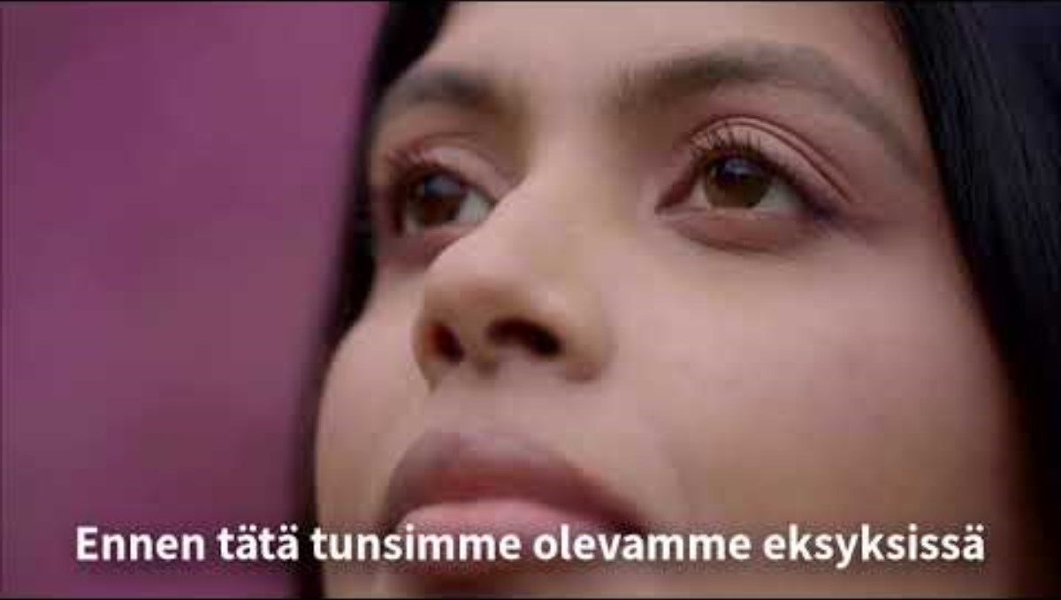
Notes:
Pooja sai kuulla pelastavan sanoman Jeesuksesta Kylväjän työn kautta. Hän kertoo: Ennen kuin Jeesus löysi minut ja perheeni, palvoimme käärmettä. Usko on nyt elämäni keskiössä ja etsin Jumalaa hänen Sanansa ja seurakunnan kautta. Linkki varalta: https://youtu.be/aAetsNfmvqY?si=8FnrrRPw_zedorUe

Slide 16
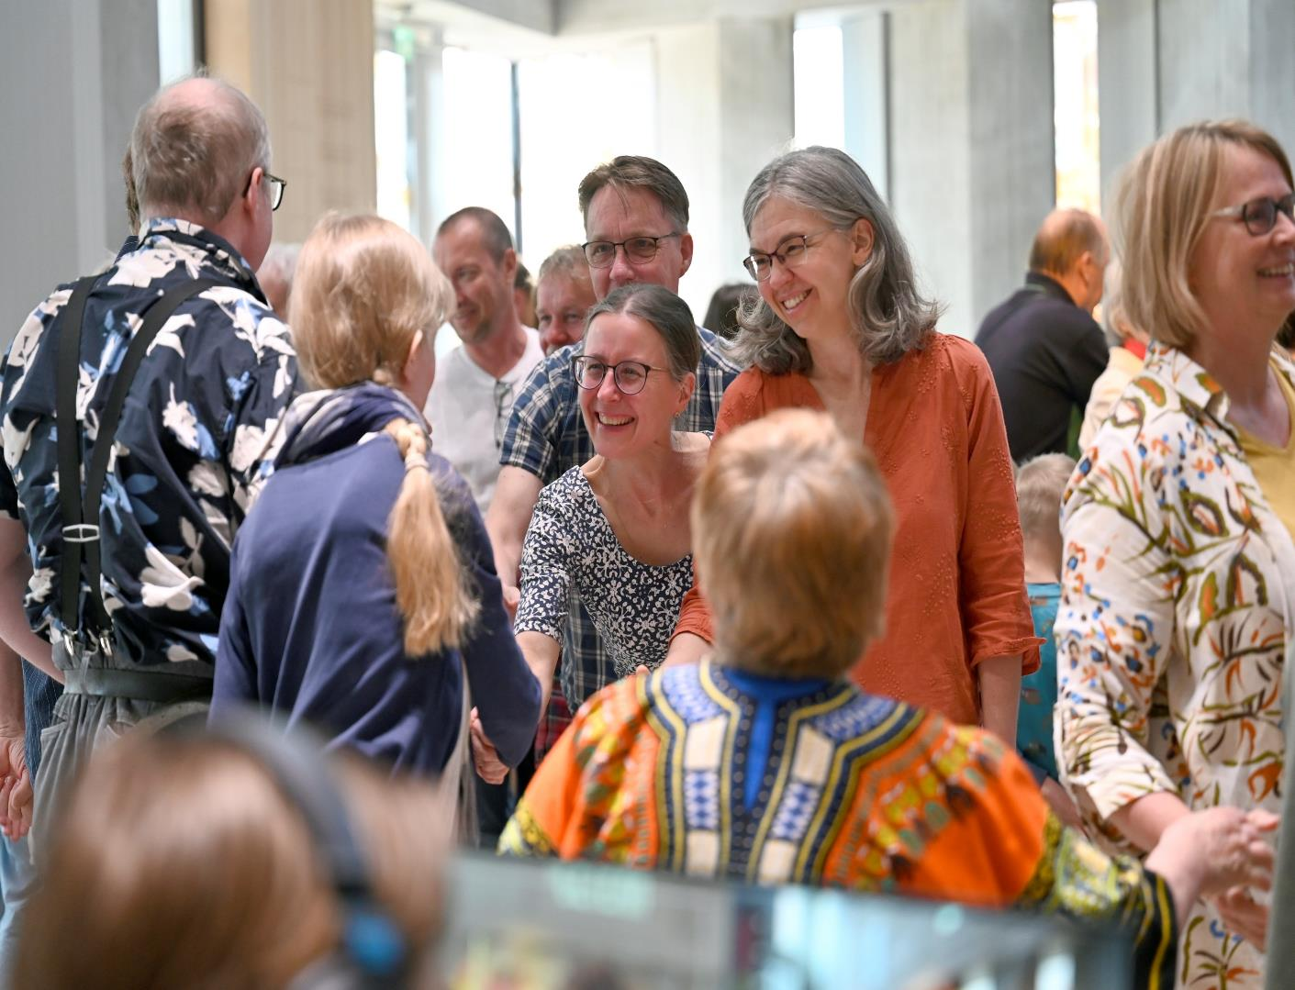
Työmme mahdollistajat
Vuosibudjettimme on reilut 4 miljoonaa euroa.
Yli puolet varoistamme tulee yksityisiltä lahjoittajilta suoraan tai seurakuntien kautta.
Noin kolmasosa tuotoistamme tulee seurakuntien nimikkosopimusten kautta.
Saamme varoja myös Suomen ulkoministeriöltä kehitysyhteistyöhankkeisiin.
Kylväjän kesäpäivät 2025, Tikkurila

Slide 17
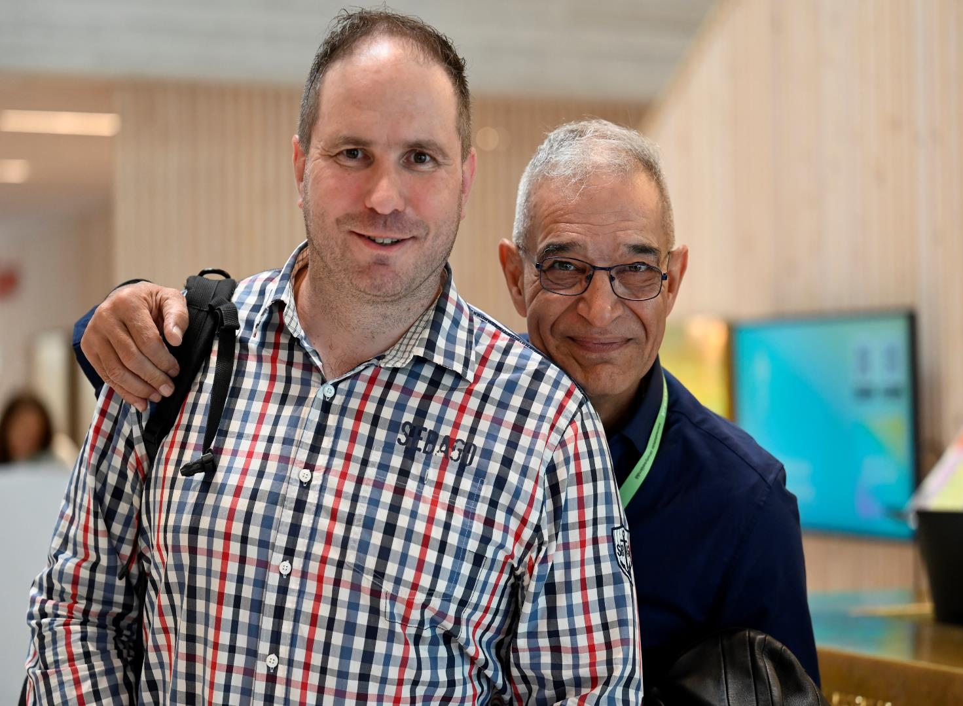
Tule mukaan!
Lähtijäksi
Lähettäjäksi
Vapaaehtoiseksi
Tapahtumiin ja koulutuksiin
Kylväjä-lehden lukijaksi
Tutustu lisää: kylvaja.fi
Notes:
Lähettäjä ei ole sivuroolissa vaan ainutlaatuinen osa Jumalan missiossa. Lähettäjä kantaa työntekijää rukouksin, rohkaisee ja antaa mahdollisesti myös taloudellista tukea. Lähettäjätiimiin liittyessäsi saat uutiskirjeen lähetiltä, kotimaan työntekijältä tai työkohteesta.
Kuvassa Kesäpäivillä 2025 Tikkurilassa Mikko Puhalainen, hallintojohtaja sekä Reza, lähetystyöntekijä, diasporatyö

Slide 18
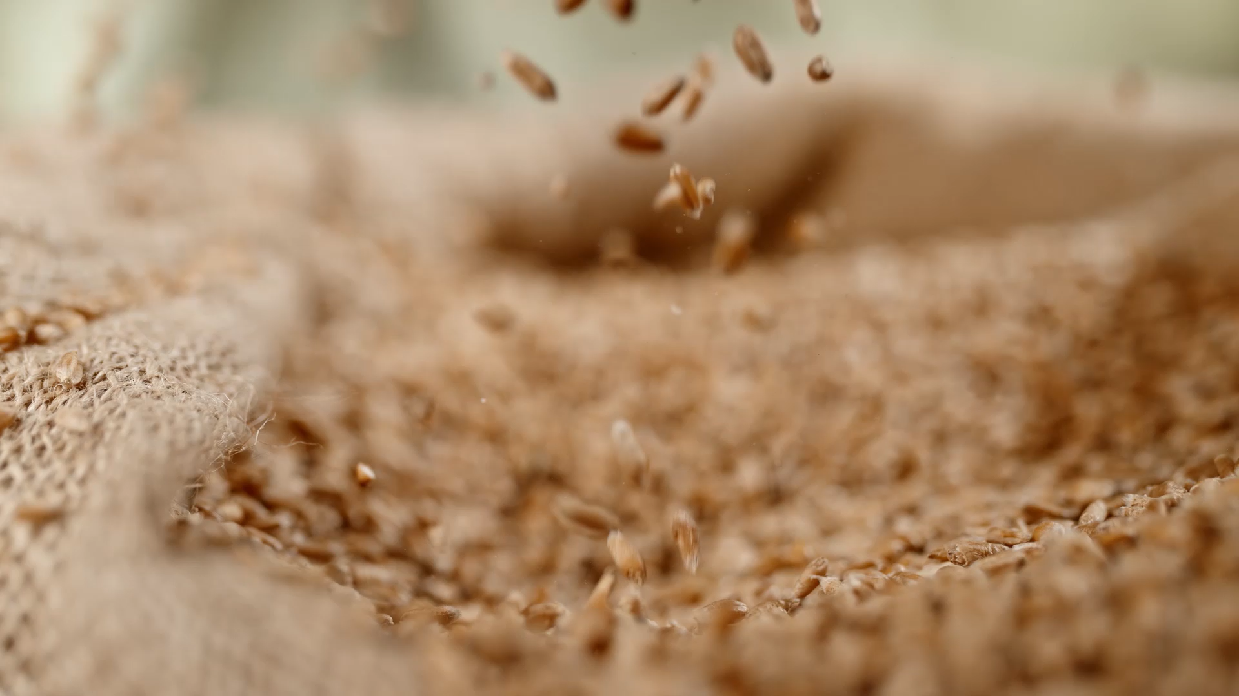

”Vilja on kypsä korjattavaksi.”
-Jeesus-

